Slide 1
Вычислительная часть ЭСПУ

Slide 2
Содержание
1. Структура вычислительной части ЭСПУ: Процессор, модули памяти и адаптер магистрали; Ее назначение.
2. Технические данные и характеристики ЭСПУ токарного станка.

Slide 3
Пункт 1: Структура вычислительной части ЭСПУ: Процессор, модули памяти и адаптер магистрали: ее назначение.
1.1 Вычислительная часть ЭСПУ

Slide 4
Вычислительная часть ЭСПУ
Электронные системы программного управление (ЭСПУ) являются универсальным средством управления станками. ЭСПУ применяют для всех групп и типов станков.
ЭСПУ токарного станка предназначена для оперативного управления станком со следящими электроприводами по двум линейным координатам, главным приводом и измерительными фотоимпульсными датчиками.

Slide 5
Вычислительная часть ЭСПУ
Применение станков с ЭСПУ позволило качественно изменить металлообработку , получить больший экономический эффект. Обработка на станках с ЭСПУ, по отечественным и зарубежным данным, характеризуются: ростом производительности труда оператора-станочника благодаря сокращению основного и вспомогательного времени (переналадки); возможностью применения многостаночного обслуживания; повышенной точностью; снижением затрат на специальные приспособления; сокращением или полной ликвидацией разметочных и слесарно-подгоночных работ.

Slide 6
Вычислительная часть ЭСПУ
УЧПУ предназначено для управления токарными станками со следящим приводом подач и импульсными датчиками обратной связи.
КИП – контроллер импульсных преобразователей в код угла поворота по осям x, z шпинделя и штурвала
АМТ – адаптер магистрали МНЦ и программируемой таймер
ВП – внешняя память
Блоки П1, П2, ОЗУ и АМТ – образуют вычислительную часть
Блоки ПО, КП, КИП, КЭ реализуют связь со станком. Все функциональные модули взаимодействуют между собой через магистраль МНЦ. Все модули делятся на ведущие и ведомые. Ведущие модули П1, П2, АМТ, К.Э., КИП, ПО в процессе работы требуют обмена информацией с другими модулями или прервать работу другого модуля. Ведомые модули ОЗУ, ОЗУ-ВП, КП участвуют в обмене информацией. Обмен информацией по МНЦ между модулями осуществляется 16 разрядными словами. Адрес хранения слова также представляется в виде 16-разрядного двоичного хода. Магистраль МНЦ представляется одному из ведущих модулей по специальному алгоритму процессором П1.

Slide 7
Вычислительная часть ЭСПУ
Дополнительный канал управления увеличивает функциональную гибкость УЧПУ и позволяет сократить аппаратную часть в модулях К.Э., КИП, КП, ПО.
Процессоры П1 и П2 совместно выполняют программу работы УЧПУ.
Модуль КЭ обеспечивает необходимое электрическое согласование сигналов между УЧПУ и электроавтоматикой.
Модуль КИП выполняет следующие функции: преобразует сигналы между УЧПУ и датчиками угла поворота; преобразует унитарный ход в 16-ти разрядный двоичный код.
Модуль КП, обеспечивающий управление подачей режущего инструмента по осям x и z, преобразует двоичный код скорости подачи в пропорциональный этому коду аналоговый сигнал. Аналоговый сигнал изменяется в диапазоне от -10в до +10 в с шагом 5 мв.
Модуль АМТ выполняет функцию преобразования МНЦ в радиальный канал управления модулями КЭ, КИП, КП, ПО.

Slide 8
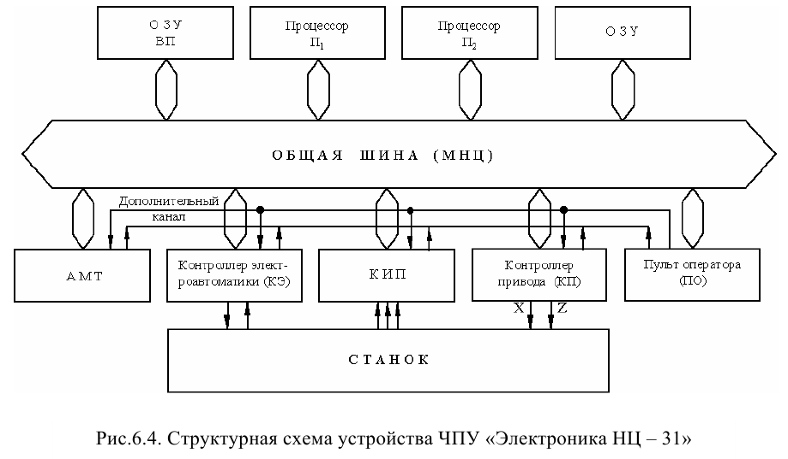
Структурная схема устройства ЧПУ

Slide 9
Пункт 1: Структура вычислительной части ЭСПУ: Процессор, модули памяти и адаптер магистрали: ее назначение
1.2 Процессоры

Slide 10
Процессоры
Процессор – электронный блок либо интегральная схема, исполняющая машинные инструкции (код программ), главная часть аппаратного обеспечения компьютера или программируемого логического контроллера
Процессоры, оперативное запоминающее устройство, емкостью 4К слов, адаптер магистрали и таймер составляют вычислительную часть УЧПУ «Электроника НЦ-31». Процессор устройства содержит в своем составе постоянное запоминающее устройство объемом 8К слов, в котором хранятся программы, осуществляющие преобразование входной информации (команд управляющей программы, команд оператора при вводе программы и др.) в соответствии с алгоритмами.
В результате работы процессора и в зависимости от режима работы УЧПУ формируются кадры управляющей программы (при вводе программы с клавиатуры) или коды команд управления механизмами станка. Постоянное программное обеспечение заносится в память при изготовлении УЧПУ, и доступ к нему со стороны внешних устройств исключен.

Slide 11
Пункт 1: Структура вычислительной части ЭСПУ: Процессор, модули памяти и адаптер магистрали: ее назначение
1.3 Модули памяти

Slide 12
Модули памяти
Модуль памяти – это небольшая печатная плата, на которой размещены микросхемы запоминающего устройства, обычно ОЗУ. В зависимости от форм-фактора выводы могут располагаться с одной стороны платы, либо двух.
Оперативное запоминающее устройство используется для хранения управляющих программ обработки заготовок и промежуточных результатов, необходимых для работы вычислительной части УЧПУ, которое связано по каналу связи с процессором.
Модули УЧПУ взаимодействуют между собой по магистрали связи типа общая шина, осуществляя либо обмен информацией (чтение или запись), либо передачу управления магистралью другому модулю. Обмен информацией производится 16-разрядными словами по запросам одного из ведущих модулей, которому в процессе работы требуется вызвать обмен с другим модулем или прервать работу другого модуля. Основными модулями являются процессорное устройство, контроллеры электроавтоматики и импульсных преобразователей, пульт оператора и адаптер каналов и таймеров. Запоминающие устройства и контроллер приводов участвуют в обмене информацией только по вызову одного из основных модулей.

Slide 13
Пункт 1: Структура вычислительной части ЭСПУ: Процессор, модули памяти и адаптер магистрали: ее назначение
1.4 Адаптер магистрали

Slide 14
Адаптер магистрали
Адаптер каналов связи и таймер управляют дополнительным каналом связи радиального типа (в отличие от кольцевого по магистральному каналу), связывающим контроллеры и пульт оператора. При необходимости обмена информацией с каким-либо из контроллеров или пультом оператора один из основных модулей посылает запрос на закрепление за ним магистрального канала связи и после разрешения формирует адрес ведомого модуля, по которому адаптер каналов связи образует радиальный канал связи между вызывающим и вызываемым модулями.
По окончании обмена информацией основной модуль освобождает магистральный канал связи. Дополнительный радиальный канал увеличивает функциональную гибкость УЧПУ и упрощает аппаратную часть в контроллерах и пульте оператора. Таймер реализует необходимый для работы станка отсчет интервалов времени. Максимальная длительность интервала 6,4 с при дискретности задания на отработку интервала времени 0,1 мс. Команда на отработку интервала времени может поступать в модуль от процессора.

Slide 15
Адаптер магистрали
Адаптер магистрали и таймер включают в себя следующие узлы:
1 узел ввода-вывода (УВВ), предназначенный для ввода адресной информации с линией АД (адресная магистраль) в устройство AMT и выдачи данных, поступающих от схемы счетчиков на шины АД;
2 блок управления (БУ), предназначенный для формирования и распределения сигналов управления по устройствам AMT, а также для формирования сигнала ответа о готовности на ввод;
3 адаптер магистрали (AM) осуществляет реализацию доступа адресного обращения процессора к устройствам связи со станком;
4 доступа программного управления сигналами прерываний, распределение сигналов прерываний по приоритету;
5 кроме того, в AMT входит программируемый таймер (ПТ), обеспечивающий программный отсчет интервалов времени, задаваемых процессором, и выдачу сигналов прерываний по определенному правилу согласно программе, записанной в памяти адаптера.

Slide 16
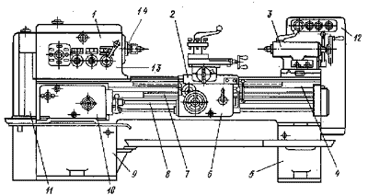
Пункт 2: Технические данные и характеристики ЭСПУ токарного станка.
токарный станок 16К20

Slide 17
Сборочные единицы (узлы) и механизмы токарно-винторезного станка
1 - передняя бабка, 10 - коробка подач,
2 - суппорт, 11 - гитары сменных шестерен,
3 - задняя бабка, 12 - электро -пусковая аппаратура,
4 - станина, 13 - коробка скоростей,
5 и 9 - тумбы, 14 - шпиндель.
6 - фартук,
7 - ходовой винт,
8 - ходовой валик,

Slide 18
Предназначение
Токарно-винторезные станки предназначены для обработки, включая нарезание резьбы, единичных деталей и малых групп деталей. Однако бывают станки без ходового винта. На таких станках можно выполнять все виды токарных работ, кроме нарезания резьбы резцом.

Slide 19
характеристики токарного станка 16К20
Класс точности — H
Наибольший диаметр обрабатываемой заготовки над станиной 400 мм
Наибольший диаметр точения над поперечным суппортом 220 мм
Наибольший диаметр обрабатываемого прутка 50 мм
Наибольшая длина обрабатываемого изделия 710, 1000, 1400, 2000 мм
Предел числа оборотов шпинделя 12,5-1600 об/мин
Пределы подач — продольных 0,05-2,8 мм/об — поперечных 0,025-1,4 мм/об
Наибольшее усилие допускаемое механизмом подач на упоре — продольное 800 кгс — поперечное 460 кгс
Наибольшее усилие допускаемое механизмом подач на резце — продольное 600кгс — поперечное 360 кгс
Мощность электродвигателя главного движения 11 кВт
Габариты станка — длина 2505, 2795, 3195, 3795 мм — ширина 1190 мм — высота 1500 мм
Масса станка — 2835, 3005, 3225, 3685 кг

Slide 20
Характеристики станка ЧПУ
1) взаимодействие устройства ЧПУ с объектом, станком - состоит в управление формообразования детали - геометрическая задача-,
2) управление дискретной автоматикой станка - логическая задача;
3) управление рабочим процессом станка - технологическая задача-,
4) осуществление диагностики станка – диагностическая задача;
5) взаимодействие с окружающей производственной средой - терминальная задача. Последняя проявляется через диалог с оператором и информационным обменом с управляющей ЭВМ более высокого уровня.

Slide 21
Задачи станка
Исторически геометрическая задача ЧПУ возникла первой и у ранних устройств была по сути единственной. Логическая задача ЧПУ явилась следствием автоматизации на станке большого числа вспомогательных простых или циклических операций. Технологическая задача ЧПУ присутствует лишь в тех случаях, когда основной рабочий процесс сам становится объектом управления. Терминальная задача поддерживается устройством ЧПУ как персональным компьютером.

Slide 22
Цель геометрической задачи
Цель геометрической задачи отобразить геометрическую информацию чертежа в конечном изделии. Геометрическая задача реализуется с помощью 3 крупных модулей: интерполятор, интерпретатор, модуль управления следящими приводами. Интерполятор предназначен для расчета и построения траектории движения рабочего органа. Интерпретатор выполняет функцию преобразования управляющей программы в машинный код. Модуль управления следящими приводами формирует управляющее напряжение для привода исполнительного органа.

Slide 23
Цель Логической задачи
Логическая задача реализуется посредством электроавтоматики станка. Основные технологические операции такие как автоматическая смена инструмента, переключения приводов подач, переключение привода главного движения, Управление зажимными приспособлениями, управление охлаждением и смазкой - всё это выполняется системой электроавтоматики. Система электроавтоматики - это система автоматического управления механизмами и группами механизмов, поведение которых определяется множеством дискретных операций. Взаимодействие системы цикловой электроавтоматики с устройством ЧПУ возможно:
1. в виде специализированного логического автомата, размещенного В автономном шкафу электроавтоматики;
2. Видео встроенного программного контроллера;
3. в виде процессора однопроцессорного устройства ЧПУ.

